Slide 1

Notes:
封面与开场
【讲解词】各位老师、师兄师姐、同学们，大家下午好。今天由我来汇报被 CVPR 2026 录用的视频异常检测论文：《Fine-VAD: Towards Fine-Grained Video Anomaly Detection via Progressive Cross-Granularity Learning》。第一作者是北邮王敬宇老师团队的博士生张梦豪。
传统的弱监督 VAD（WS-VAD）大家都很熟悉，多数工作集中在二值判断，即只区分正常与异常（Normal vs. Abnormal）。但在现实的智慧安防场景中，仅知道"有异常发生"远远不够，更需要精准判别事件的具体类别，例如究竟是"纵火"、"爆炸"、"斗殴"还是"交通事故"。本文研究的正是在弱监督设定下的细粒度视频异常检测（Fine-Grained VAD）。

Slide 2
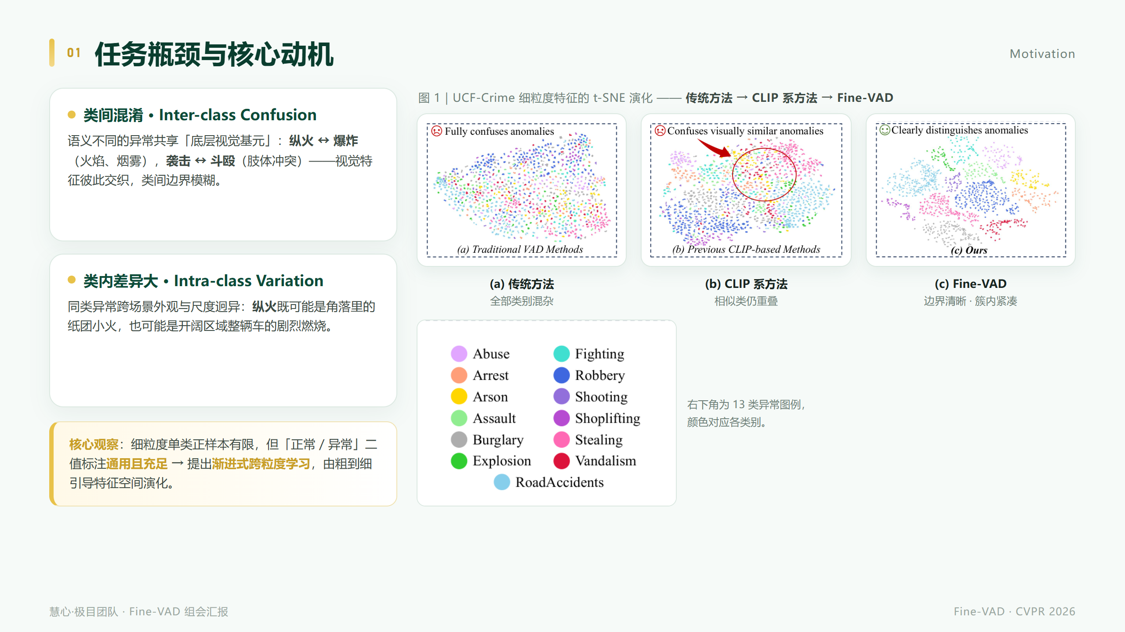
Notes:
任务瓶颈与核心动机（Motivation）
【讲解词】细粒度 VAD 为什么难做？作者总结了两个非常切中要害的痛点：
- **类间混淆（Inter-class confusion）**：语义上不同的异常往往共享相似的"底层视觉基元"。例如"纵火"和"爆炸"在画面中都包含火焰与烟雾，"袭击"和"斗殴"肢体冲突模式重叠，导致视觉特征交织。
- **类内差异大（Intra-class variation）**：同类异常在不同时空场景下的外观与运动尺度迥异。例如纵火既可能是偏僻角落里的纸团小火，也可能是开阔区域整辆汽车的剧烈燃烧。
现有的解决方案中，直接利用类别标注训练的模型因单类别样本稀少，极易过拟合；而近期引入视觉语言模型（如 VadCLIP、AnomalyCLIP）的方法，受限于 CLIP 偏向全局外观对齐、缺乏动作交互与动态细粒度判别的特性，在视觉相似的类别上重叠严重。
我们可以看一下图 1 的三张 t-SNE 特征分布演化：
- 图 (a) 是传统方法，基本上全部异常类别混杂在一起，毫无界限；
- 图 (b) 是以往基于 CLIP 的方法，它虽然依靠多模态先验拉开了一定距离，但红圈里视觉相似的类别（如多种暴力行为）依然挤在同一个簇中，无法切分；
- 图 (c) 则是本文方法最终学到的特征空间，类别之间的边界清晰且各类别簇内部紧凑。
这背后的核心 Observation 在于：虽然细粒度各单类别的正样本有限，但粗粒度的"异常/正常"二值标注在各类别间是通用且充足的。因此，作者提出**渐进式跨粒度学习（Progressive Cross-Granularity Learning）**范式，由粗到细逐步引导特征空间完成语义演化。

Slide 3
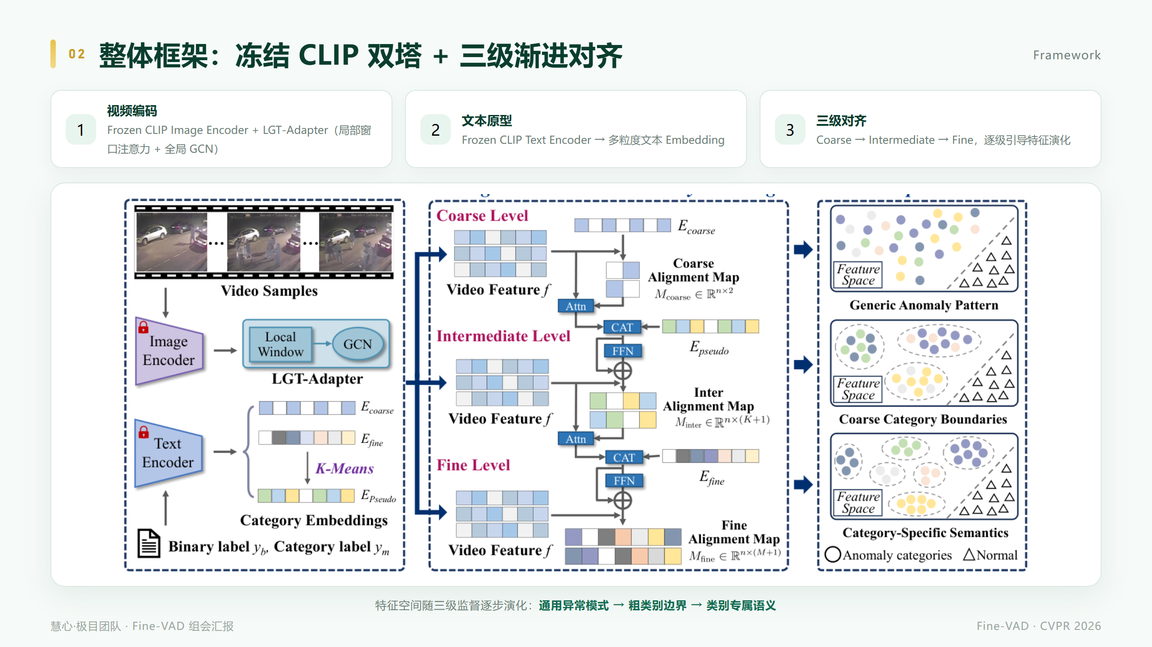
Notes:
整体框架概览（Framework Overview）
【讲解词】请看图 2 所示的 Fine-VAD 整体架构：
- **特征编码与时序适配**：视频帧经由冻结的 CLIP 图像编码器提取后，送入 LGT-Adapter（局部-全局时序适配器）。它采用局部窗口注意力结合全局图卷积（GCN），专门用于建模局部窗口内与全局的帧间时序依赖，输出时序增强后的视频特征 $f_{video}$。
- **文本端**则由冻结的 CLIP 文本编码器提取不同层级的文本原型。
- **三级层次化对齐**：
- **粗粒度级（Coarse Level）**：拉开正常与异常流形，构建通用的异常特征基底，平抑类内差异；
- **中间伪宏类级（Intermediate Level）**：引入粗粒度宏类语义边界，为稀疏的类别特征提供结构先验；
- **细粒度级（Fine Level）**：针对真值细粒度类别实施重加权辨别，化解底层视觉基元重合带来的类间混淆。

Slide 4

Notes:
三级跨粒度学习机制详解（Method Details）
【讲解词】深入到具体的数学表达与交互机制：
**粗粒度级（Coarse Level）**：文本端构建 [Normal; Anomaly] 的嵌入 $E_{coarse}$，与 $f_{video}$ 计算余弦相似度得到粗级对齐图 $M_{coarse} \in \mathbb{R}^{n \times 2}$。优化目标为二值交叉熵 $\mathcal{L}_{bce}$ 与 InfoNCE 形式的对比损失 $\mathcal{L}_{cts}$，用于构建紧致的通用异常表征空间。
**中间伪宏类级（Intermediate Level）**：
- **聚类构建**：仅对 $M$ 个异常类别的文本嵌入应用 K-Means 聚类（默认 $K=4$），得到 $K$ 个宏类中心后，再与 Normal 原型 $e_0$ 拼接形成 $K+1$ 个原型。
- **跨层特征注入**：以 $M_{coarse}$ 为 Query 对视频特征做注意力聚合，更新宏类嵌入得到 $\tilde{E}_{pseudo}$，进而计算对齐图 $M_{inter}$。
- **关键机制**：该阶段不设任何显式分类损失。因为伪标签具有不可避免的噪声，强加监督易导致过拟合；它主要作为软注意力的结构正则项，并为细粒度阶段提供宏类归属先验 $\mathcal{C}_{p(i)}$。
**细粒度级（Fine Level）**：沿用注意力引导机制得到精细对齐图 $M_{fine} \in \mathbb{R}^{n \times (M+1)}$。
**分数池化机制**：大家可能会好奇，逐帧的对齐图如何与视频级弱监督标签对接？作者对对齐图的每一列（即每个类别随时间的响应）筛选出响应最大的 Top-$T$（超参 $T=16$）个帧取平均，压缩成一个长度为 $M+1$ 的类别级预测分数向量 $S=\{s_0, s_1, \dots, s_M\}$。
**重加权损失 $\mathcal{L}_{refine}$**：
$$\mathcal{L}_{refine} = -\frac{1}{N}\sum_{i=1}^N \sum_{j=0}^M \alpha_{i,j} y_{i,j} \log s_{i,j}$$
其中权重项 $\alpha_{i,j}$ 的设定值得注意：若类别 $j$ 属于样本所属的伪宏类 $\mathcal{C}_{p(i)}$，则赋予 $\omega > 1$ 的加重惩罚，否则为 1。这一机制强化了容易混淆的"同族相近类别"之间的区分度。
**推理过程**：推理阶段直接作用于 $M_{fine}$，当某一帧与某个异常类别的相似度高于预设阈值 $\sigma$ 时判定为该异常，所有异常类得分均低于 $\sigma$ 则判为正常。

Slide 5
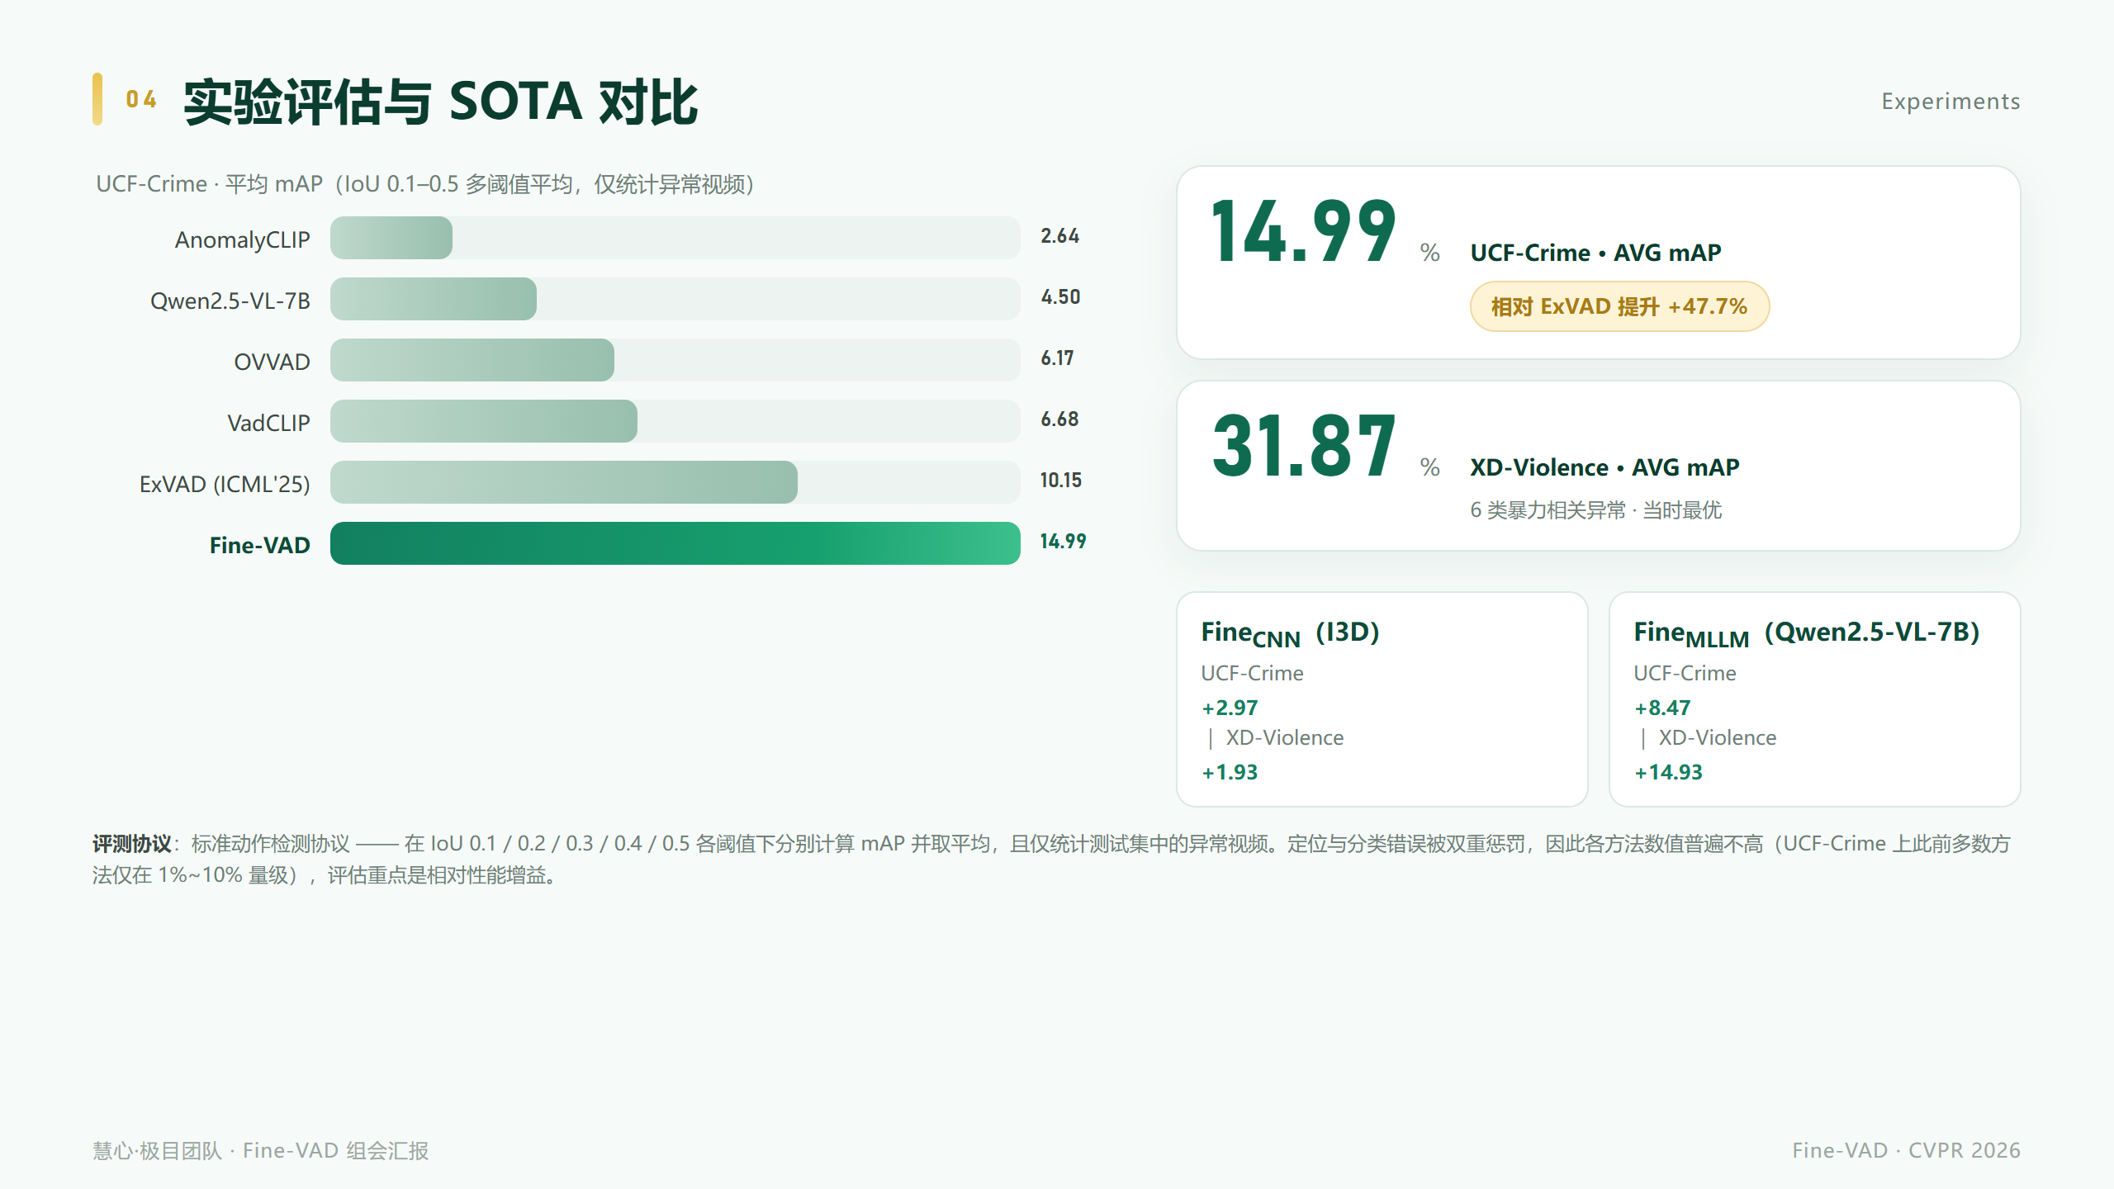
Notes:
实验评估与 SOTA 对比（Experiments）
【讲解词】评测在 UCF-Crime 与 XD-Violence 两个基准上进行。
首先说明评测协议：采用的是标准动作检测协议下的多阈值平均 mAP（IoU 0.1~0.5 平均），且仅统计测试集中的异常视频。这一协议非常严苛——它要求模型在每个时序 IoU 阈值下，不仅要找准异常发生的时间窗口，还要正确命中具体的细粒度类别，双重惩罚下整体数值普遍不高（例如 UCF-Crime 上此前多数方法仅在 1%~10% 量级）。因此评估的重点在于各方法的相对性能增幅。
**SOTA 对比**：如表 1 所示，Fine-VAD 在 UCF-Crime 上达到 14.99% 的平均 mAP，相较于此前业内最佳方法 ExVAD（10.15%）实现了 47.7% 的相对增益；在 XD-Violence 上也取得了 31.87% 的最高水平。
**对比 MLLM**：相比于直接使用 Qwen2.5-VL-7B 等大规模多模态模型，Fine-VAD 的表现更优，说明在没有结构化时序跨粒度引导的情况下，单纯依靠预训练通用模型依然难以应对长时序细粒度异常的模糊边界。
**范式泛化性**：作者将三阶段渐进范式植入到传统 CNN 骨干（I3D）以及 Qwen2.5-VL 上（分别记为 $Fine_{CNN}$ 与 $Fine_{MLLM}$），均带来了稳定增益（如 UCF-Crime 上分别提升 2.97% 与 8.47%）。这表明性能突破源于学习范式本身，具备良好的架构无关性（Model-Agnostic）。

Slide 6
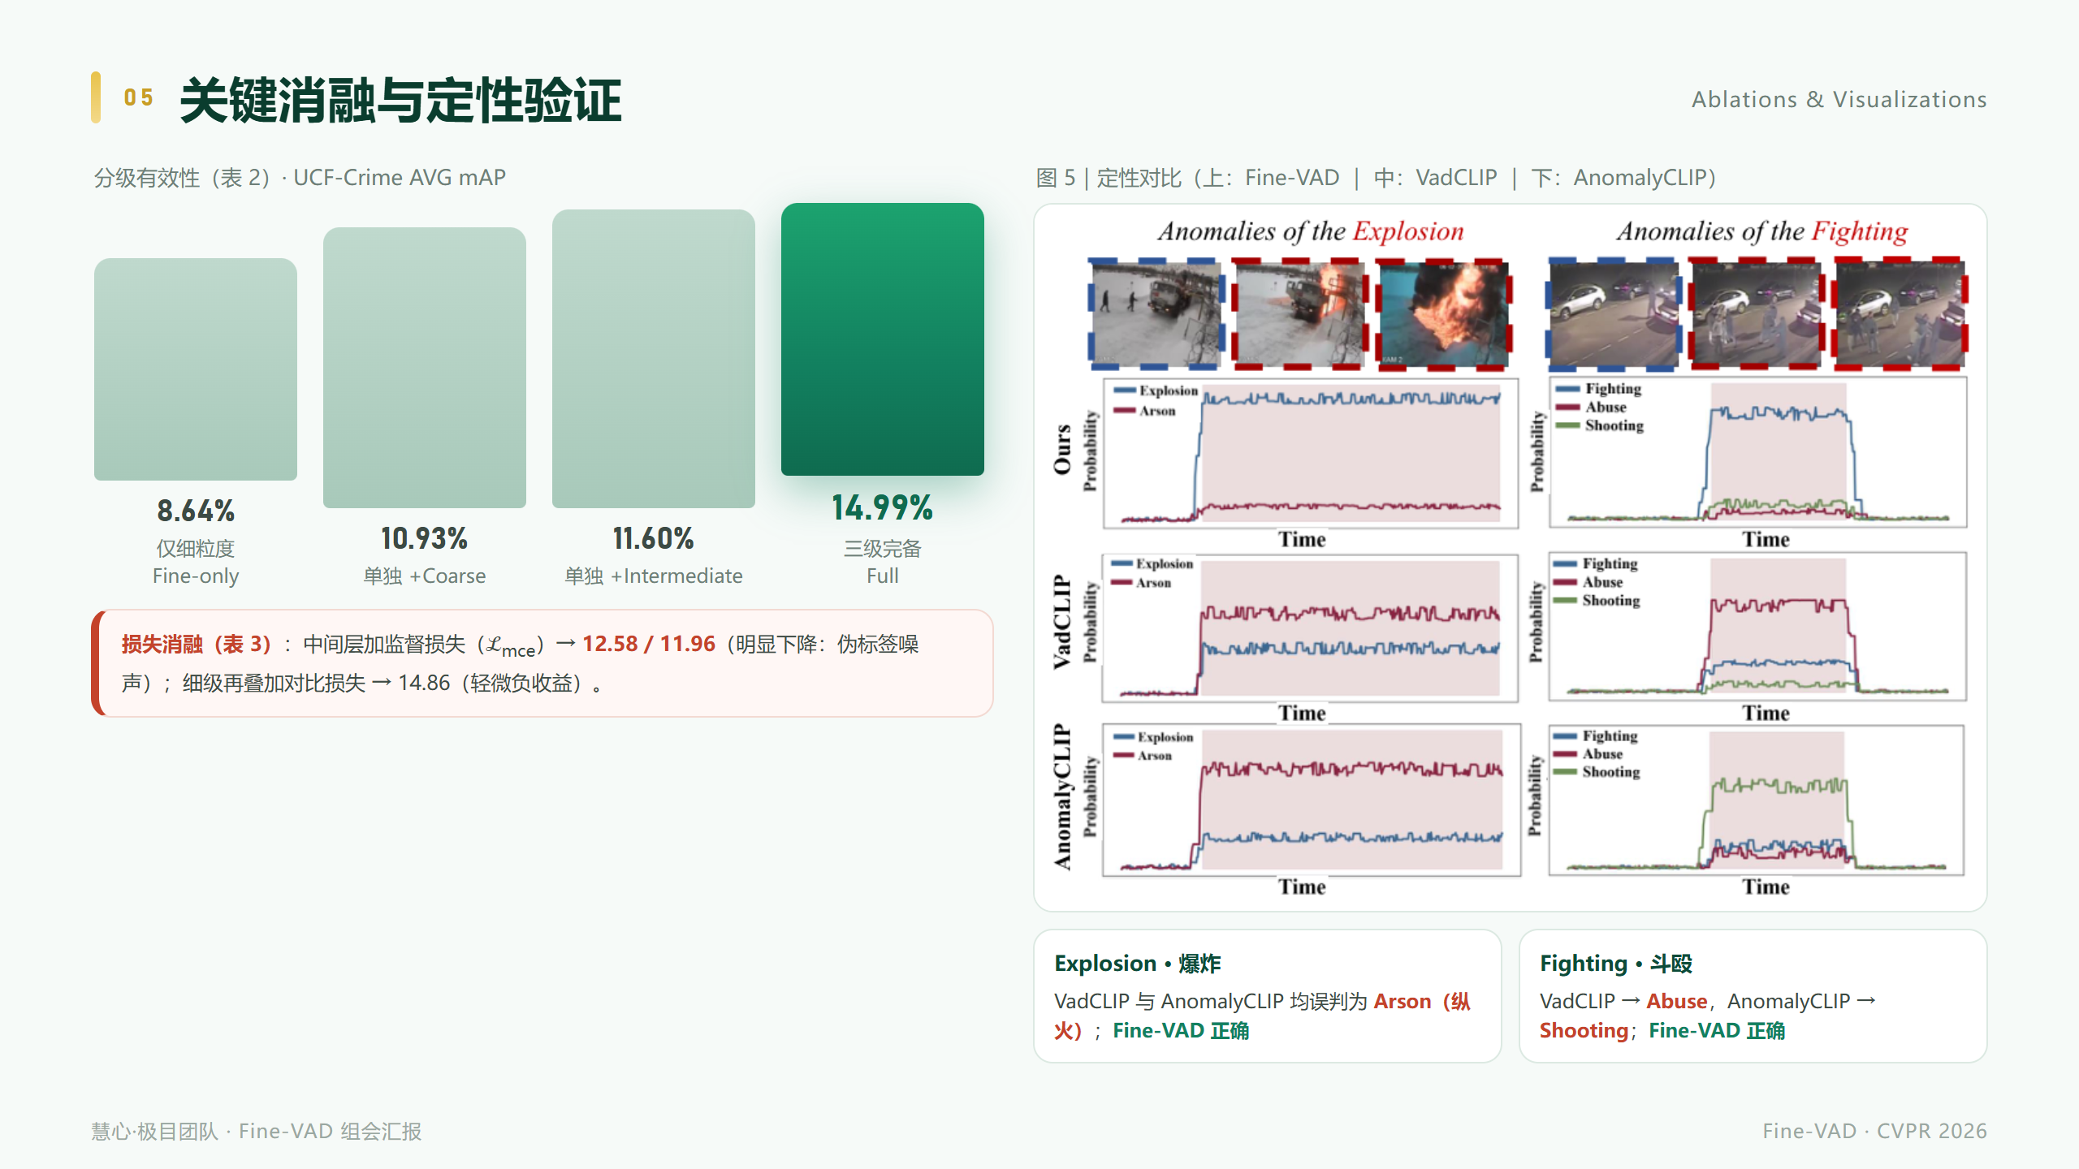
Notes:
关键消融实验与定性验证（Ablations & Visualizations）
【讲解词】接下来看两组最核心的消融实验（表 2 与表 3）：
**分级有效性消融（表 2，ID 1~4）**：
- 仅使用细粒度真值监督的 baseline 结果为 8.64%；
- 若单独引入粗粒度对齐，提升至 10.93%；
- 若单独引入中间伪宏类引导，提升至 11.60%；
- 当三级完备集成时，性能达到 14.99%。
这表明粗级（拉平类内变化）、中级（勾勒语义拓扑）与细级（精准分类）并非简单叠加，而是具备递进互补效应。
**损失函数消融（表 3）**：在中间层如果强行加入多分类交叉熵 $\mathcal{L}_{mce}$，mAP 会从 14.99% 明显下降至 12.58% 和 11.96%，证实了中间伪标签层不宜强加硬分类监督的判断。在细粒度阶段额外引入对比损失同样会带来轻微负收益（14.86%），说明类别稀疏时强行施加排斥力反而会破坏类内聚类稳定性。
**定性分析**：请看图 5 中的两组对比案例：
- 第一组"爆炸（Explosion）"样本：画面伴随大火，VadCLIP 和 AnomalyCLIP 均将其误判为表观相似的"纵火（Arson）"，而 Fine-VAD 准确锁定了爆炸；
- 第二组"斗殴（Fighting）"样本：动作剧烈混杂，VadCLIP 误判为了"虐待（Abuse）"，AnomalyCLIP 则误判为了"枪击（Shooting）"，唯有 Fine-VAD 在整个异常时段保持了对 Fighting 的高概率判定。
这两组案例直观验证了该模型确实克服了底层动作与视觉基元重叠带来的混淆。

Slide 7
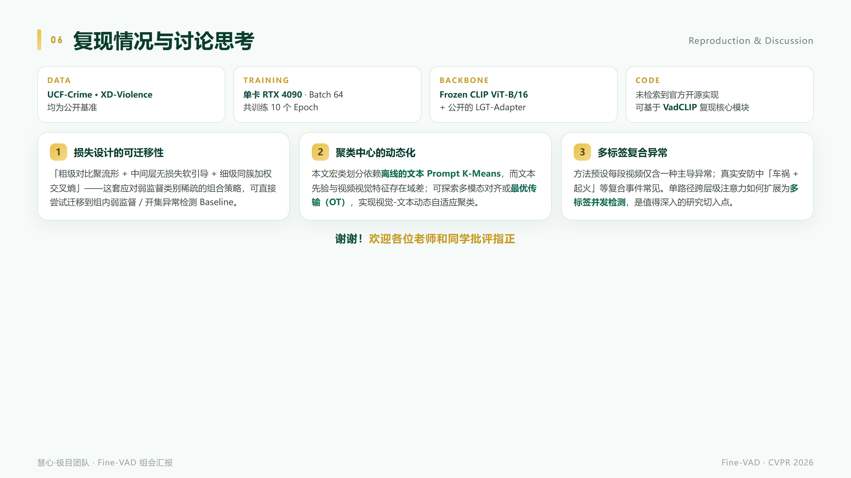
Notes:
数据、复现与讨论思考（Discussion & Inspiration）
【讲解词】最后，结合我们组的日常科研与工程实践，汇报一下复现情况与三点思考：
**复现与配置说明**：
- 数据集均为公开的 UCF-Crime 与 XD-Violence。
- 训练成本较为友好：基于单张 RTX 4090，Batch Size 设为 64，共训练 10 个 Epoch。
- 骨干采用 Frozen CLIP ViT-B/16，结合公开的 LGT-Adapter；目前未检索到官方开源实现，但核心公式闭环清晰，我们可以基于公开的 VadCLIP 代码库以较低成本复现核心跨粒度模块。
**科研启发与研讨点**：
1. **损失函数设计的即插即用性**："粗级 InfoNCE 聚拢异常流形 + 中间层无损失软引导 + 细粒度同簇加权交叉熵"，这一整套处理弱监督类别稀疏的策略，可以直接尝试迁移到我们组目前的弱监督/开集异常检测 Baseline 中。
2. **聚类中心的动态化拓展**：本文的宏类别划分依赖离线的文本 Prompt K-Means 聚类。但文本先验与视频视觉特征存在域差，未来是否可以考虑利用多模态对齐或最优传输（Optimal Transport）实现视觉-文本动态自适应聚类？
3. **复合异常与多标签识别**：本文目前预设一段视频仅包含一种主导异常类型（Dominant Anomaly）。但在真实安防监控中，"交通事故"往往伴随"起火"、"毁坏公物"等复合事件。现有的单路径跨层级注意力如果扩展到多标签并发检测，结构该如何重构？这也是一个非常值得深入探索的研究切入点。
以上是我今天汇报的全部内容，欢迎各位老师和同学批评指正，谢谢！

